Slide 1
Опасные ситуации в доме
Правила безопасного
поведения детей в быту

Slide 2
Цель:
Познакомить детей с опасными ситуациями, которые могут возникнуть, дома.
Задачи:
Формировать у детей первичные навыки безопасного поведения в быту.
Активизировать умение избегать опасных ситуаций и по возможности правильно действовать.
Расширять знания о правила пользования опасными бытовыми предметами.
Познакомить детей с понятием «опасность для жизни».
Продолжать развивать диалогическую речь детей, вызвать желание поддерживать беседу по теме.

Slide 3
Сейчас мы попробуем определить какие предметы и ситуации можно считать опасными.

Slide 4
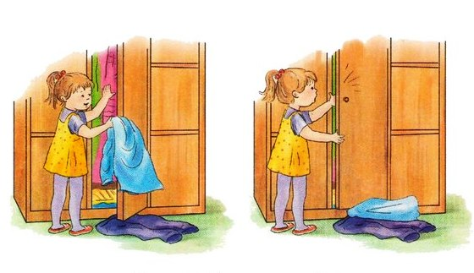
Не захлопывай резко двери шкафчика –
можешь прищемить пальчики!

Slide 5
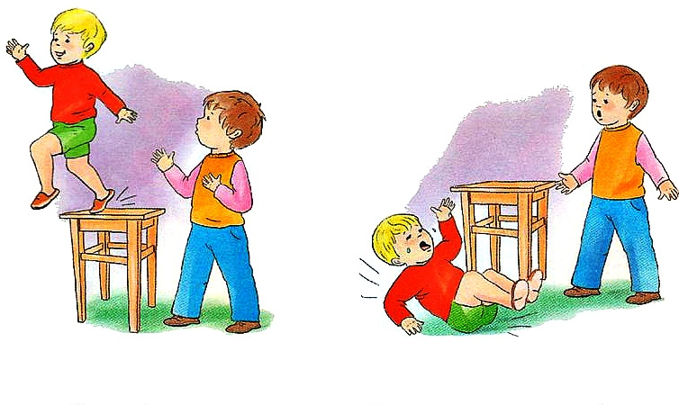
Не прыгай с высоты – ты можешь
ушибиться, сломать руку или ногу!

Slide 6
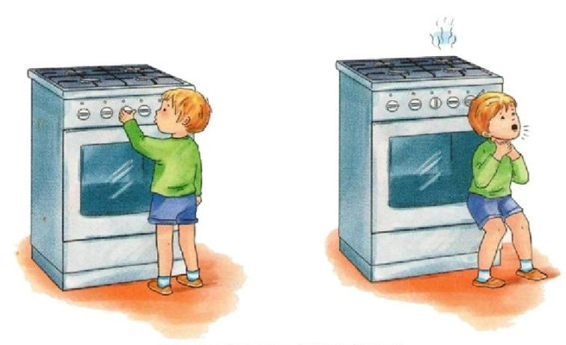
Не поворачивай ручки газовой плиты –
можешь отравиться газом!

Slide 7
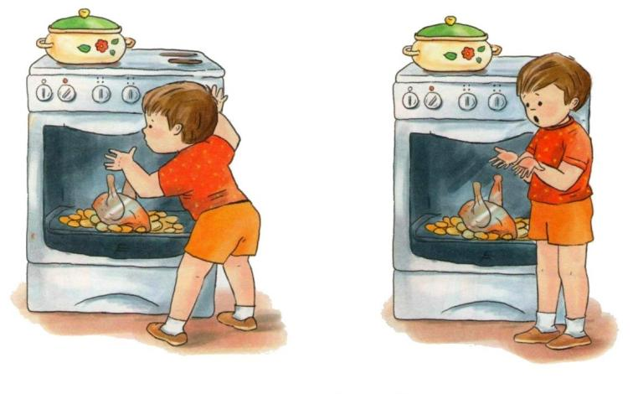
Не подходи к включенной горячей духовке –
можешь получить ожоги!

Slide 8
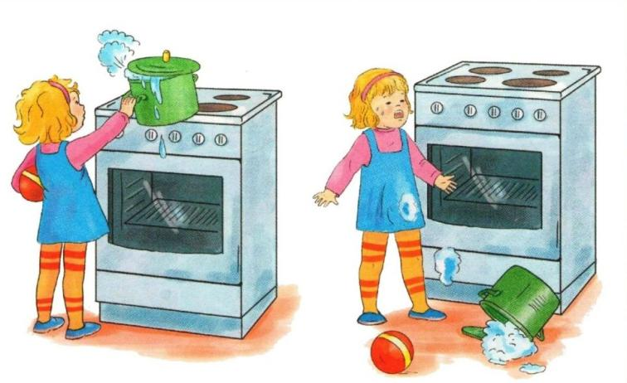
Не трогай кастрюлю с кипящей водой
на плите – можешь ошпариться!

Slide 9
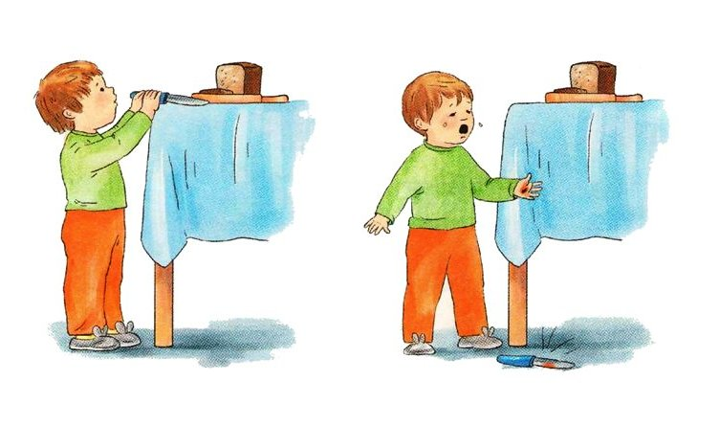
Не играй с ножом – можешь порезаться!

Slide 10
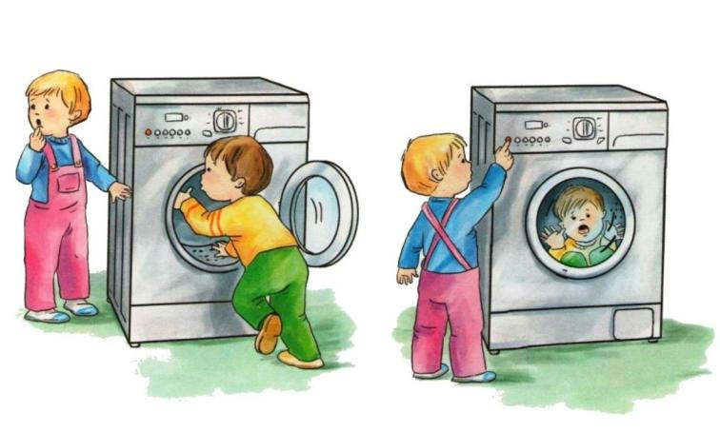
Не играй со стиральной машиной –
это очень опасно!

Slide 11
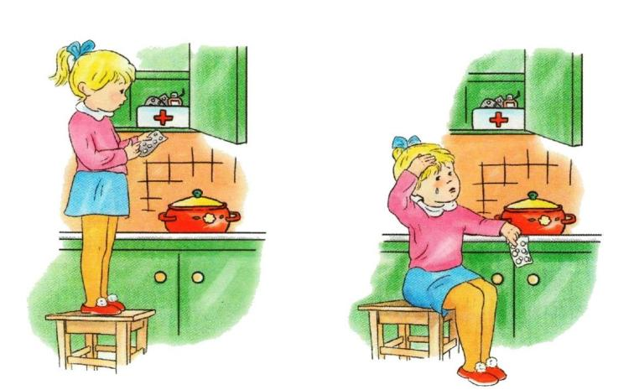
Не бери в рот лекарство без разрешения
взрослых – ты можешь отравиться!

Slide 12
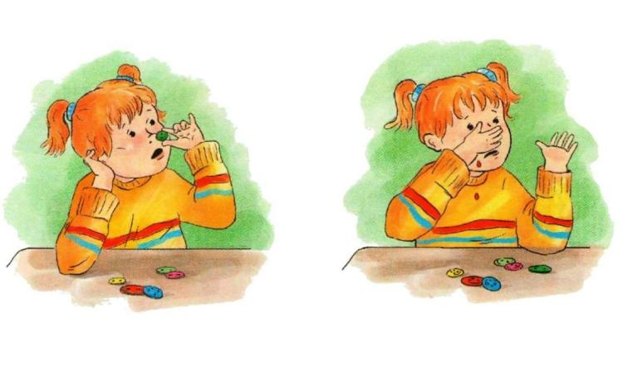
Не засовывай мелкие предметы в нос –
можешь задохнуться!

Slide 13
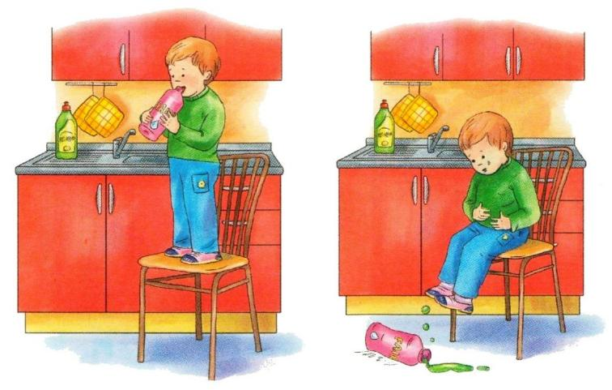
Не бери никогда в рот моющие вещества –
можешь отравиться!

Slide 14
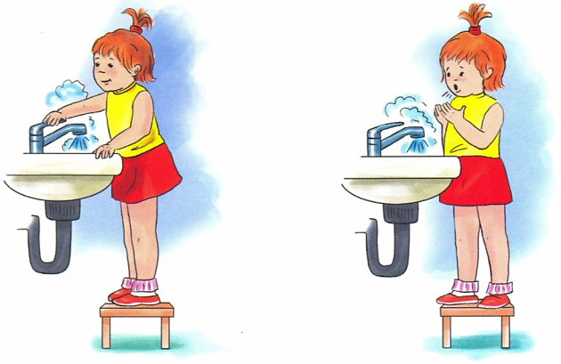
Не играй с водопроводным краном –
можешь ошпариться горячей водой!

Slide 15
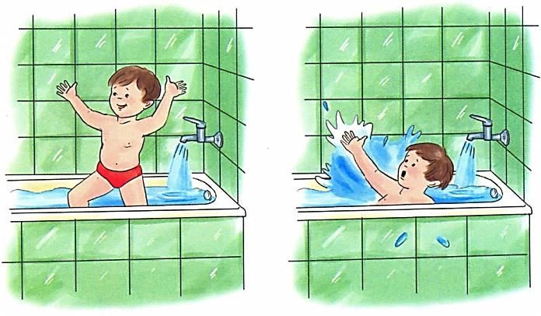
Не прыгай в ванне – можешь
поскользнуться, упасть и захлебнуться!

Slide 16
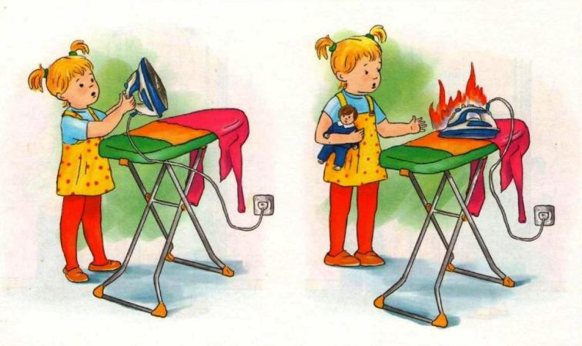
Не играй с включённым электроутюгом –
это может привести к пожару!

Slide 17
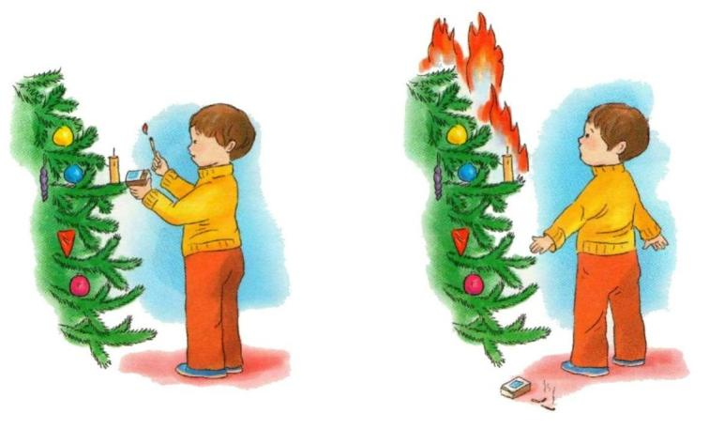
Не играй со спичками –
это может привести к пожару!

Slide 18
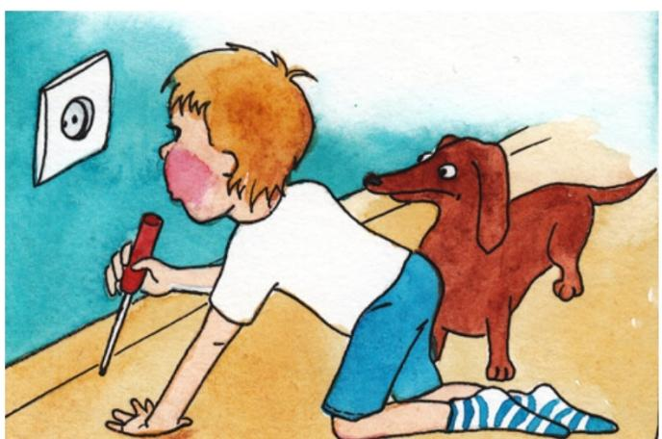
Не вставляй посторонние предметы
в розетку - ток в розетке очень злой!

Slide 19
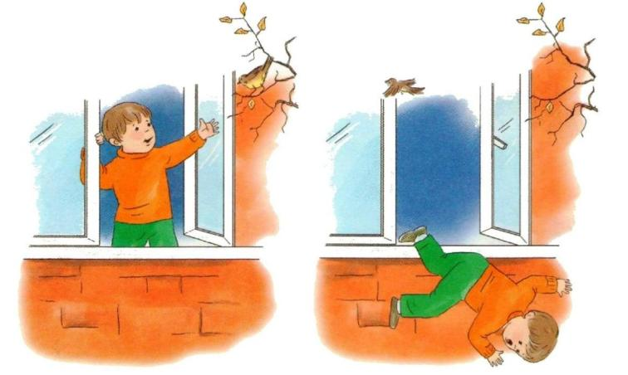
Не высовывайся из окна –
Можешь выпасть из него!

Slide 20
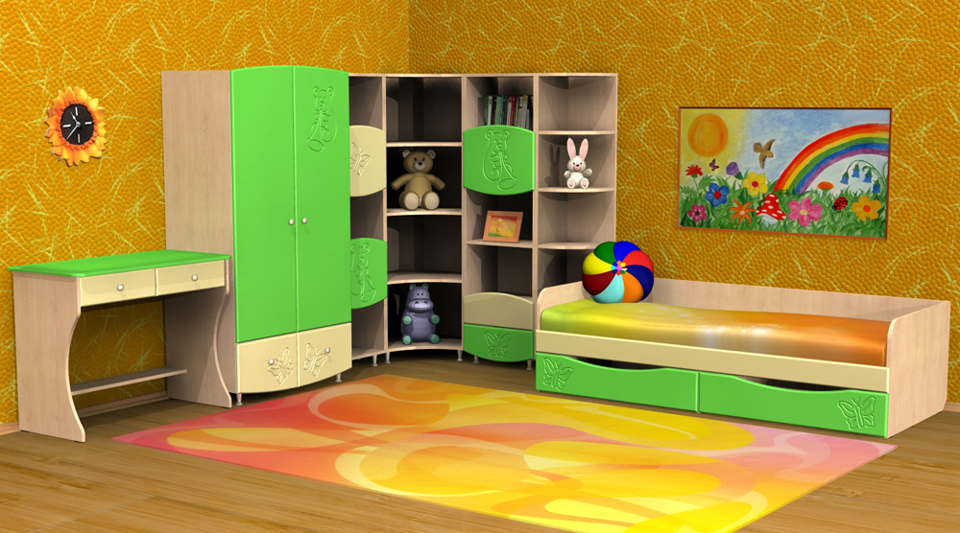
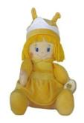
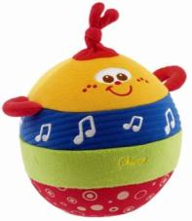
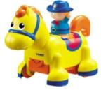
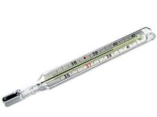
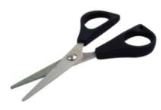
«Убери из комнаты опасные предметы»

Slide 21
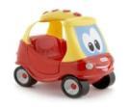
Теперь можно спокойно играть!

Slide 22
Спасибо за внимание!

